Slide 1

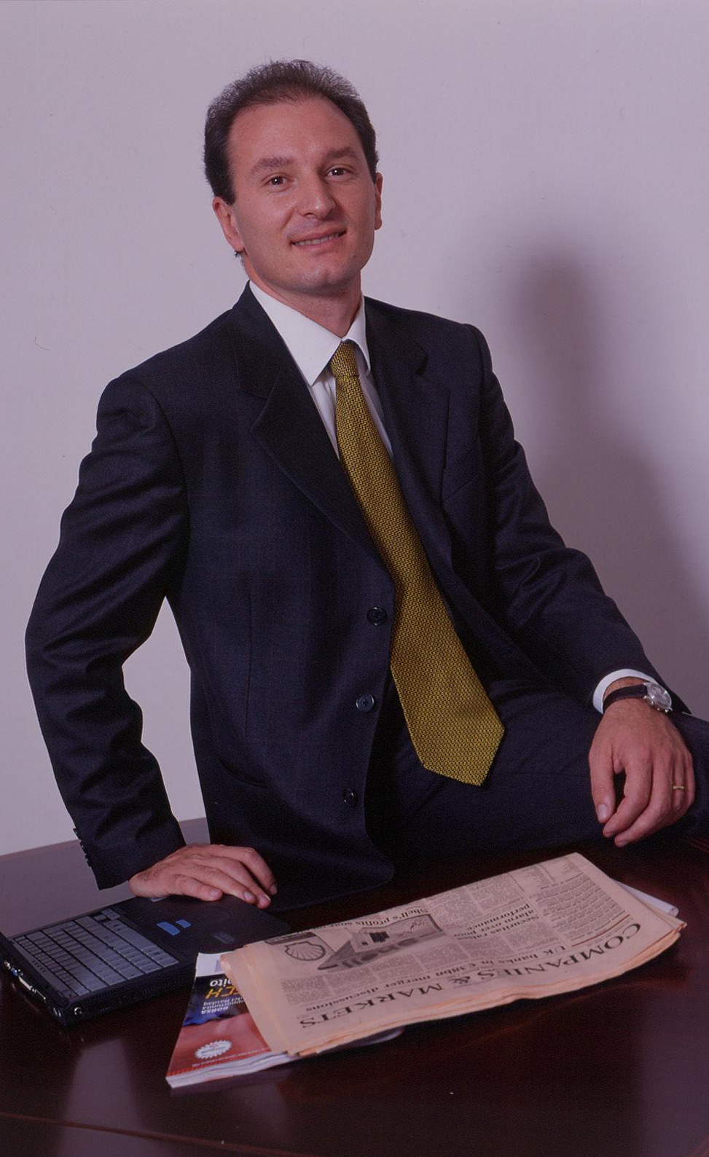
NESSUNO PUÒ
STARE TRANQUILLO
SE UN AMICO
NON HA LAVORO
Alberto Sportoletti.

